Slide 1
RAPPORTI TRA LE ARTI 01
A.A. 2022/23
Prof. T. Patetta

Slide 2
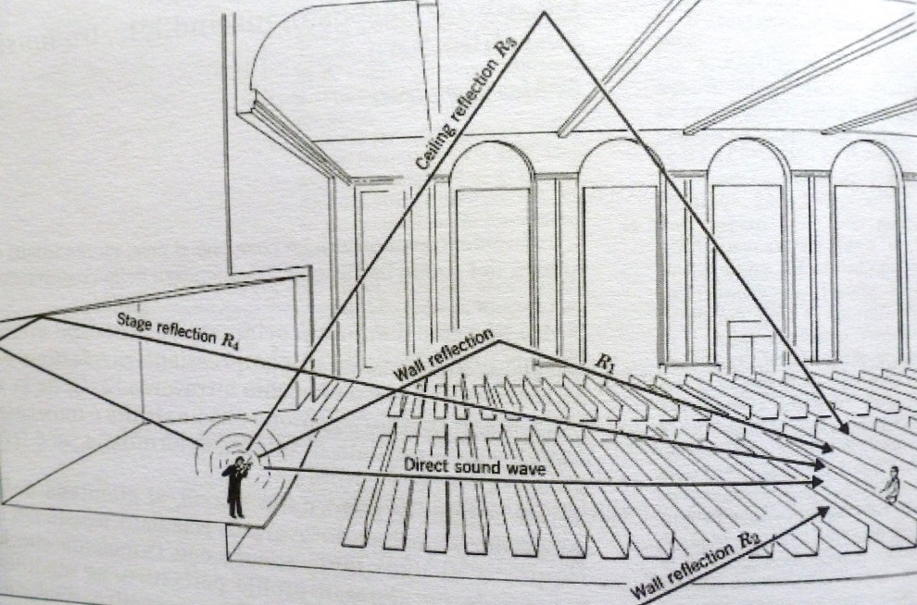
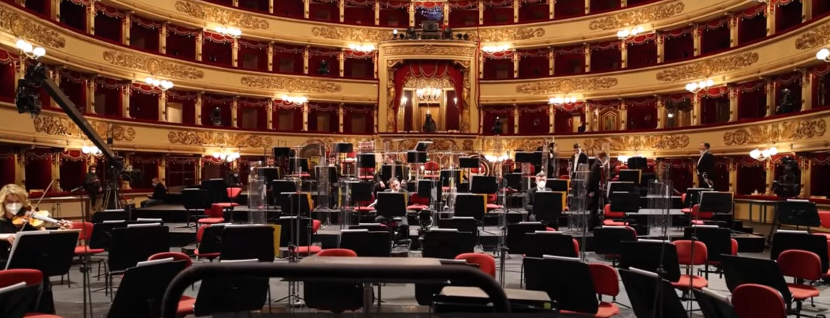
Ottobre 2022, San Marco
Musica e architettura: spazi per i suoni (acustica delle chiese, teatri e sale da concerto)

Slide 3
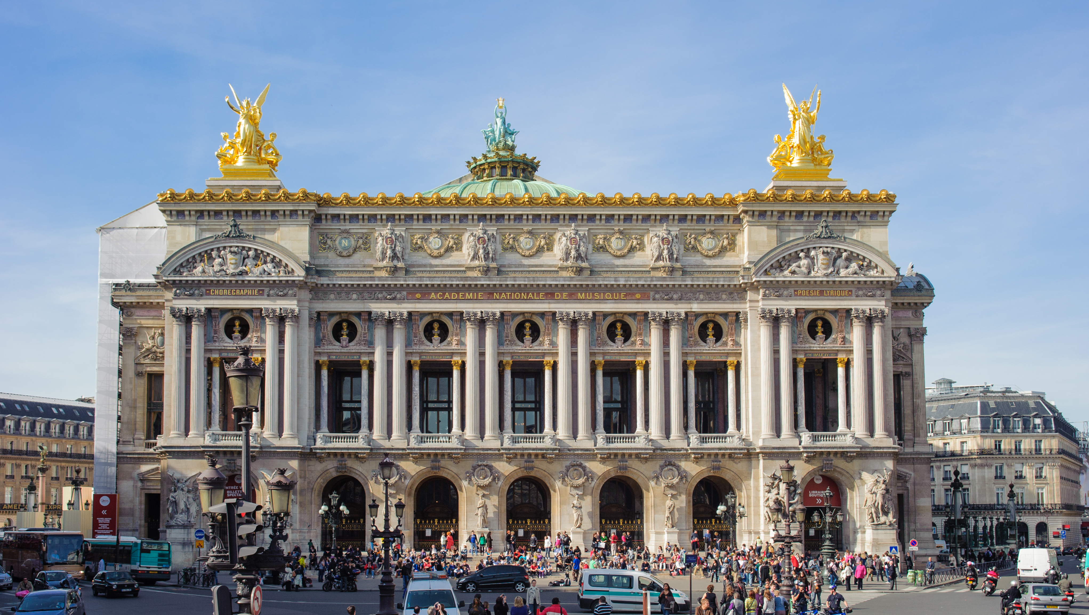
Prove del 1867, orchestra e due cori suonano e cantano, Verdi e alcuni collaboratori provano nelle quinte, nei palchi, l’acustica. Verdi nota quando ci sono dei livelli o accenti che devono essere corretti..

Slide 4
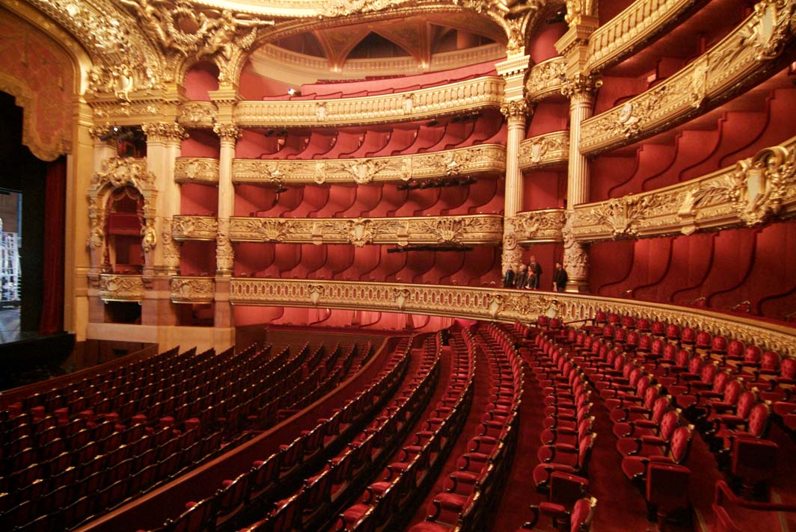

Slide 5
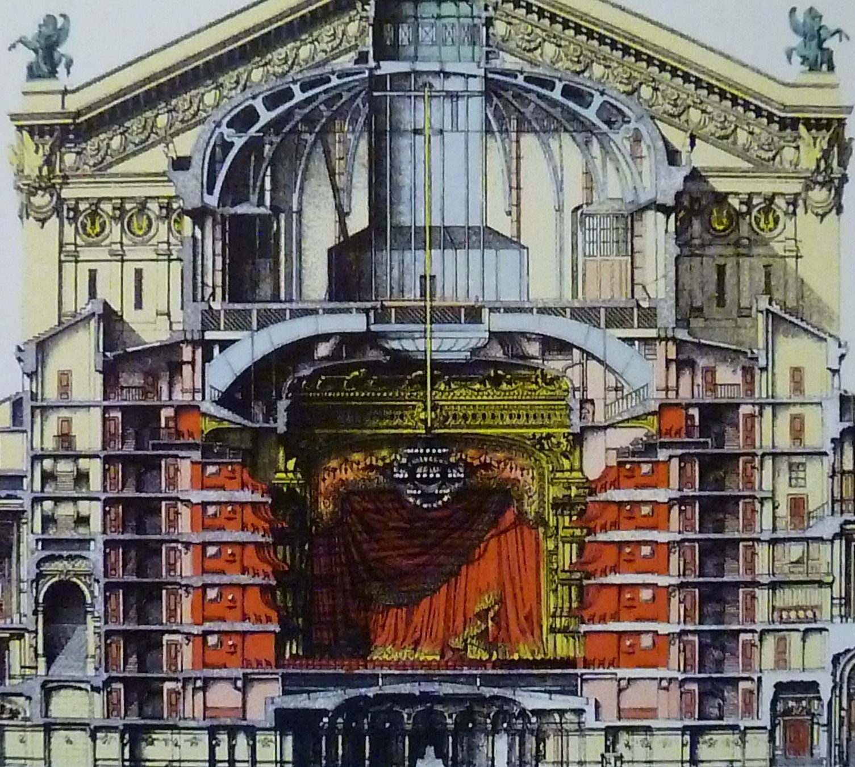
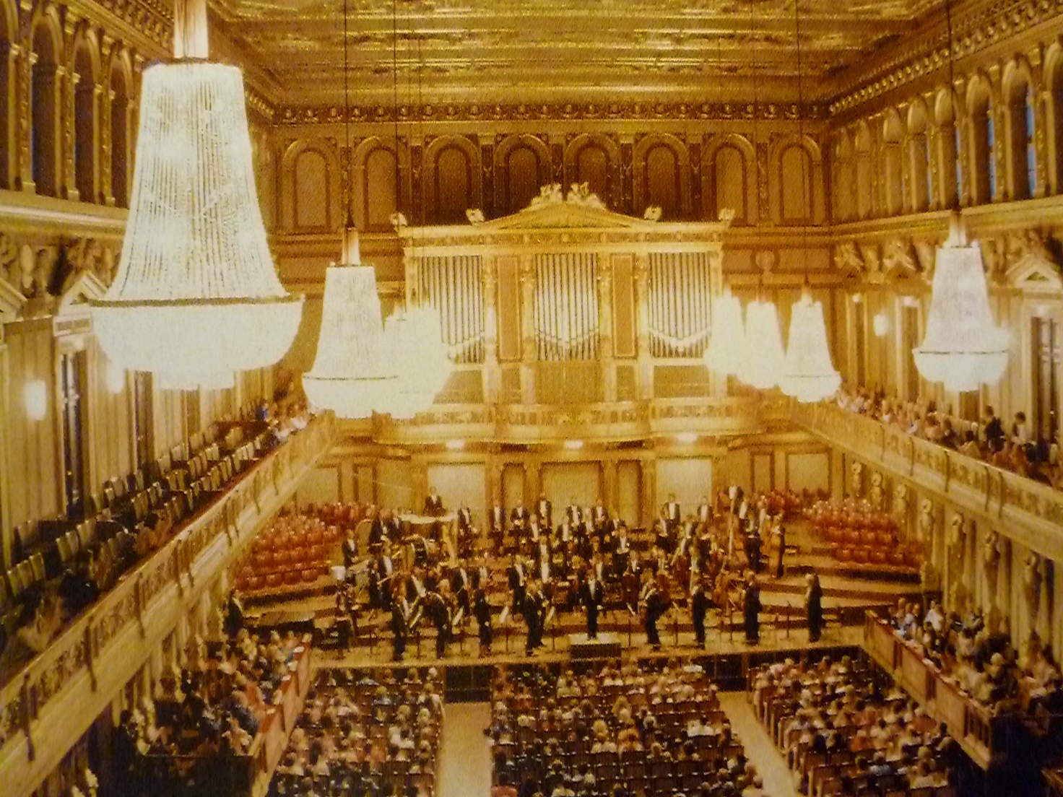
Charles Garnier, spaccato trasversale dell’Opéra di Parigi (1861-75).
Theodor Hansen, sala del Musikverein di Vienna (1868).

Slide 6
Wagner, «Sul dirigere», 1869
Da Beethoven cambiamenti tecnici e interpretativi
Si confronta con Mendelssohn direttore
Esatto stacco del tempo, e respirazione (cantando)
Conosce Sinf. Beeth. a Parigi (Habeneck: tempo giusto)
Figura interprete: es. Liszt ha rivelato a Wagner Bach «al punto che ora so infallibilmente cosa devo pensarne, posso comprenderlo…senza fraintendimenti…»

Slide 7
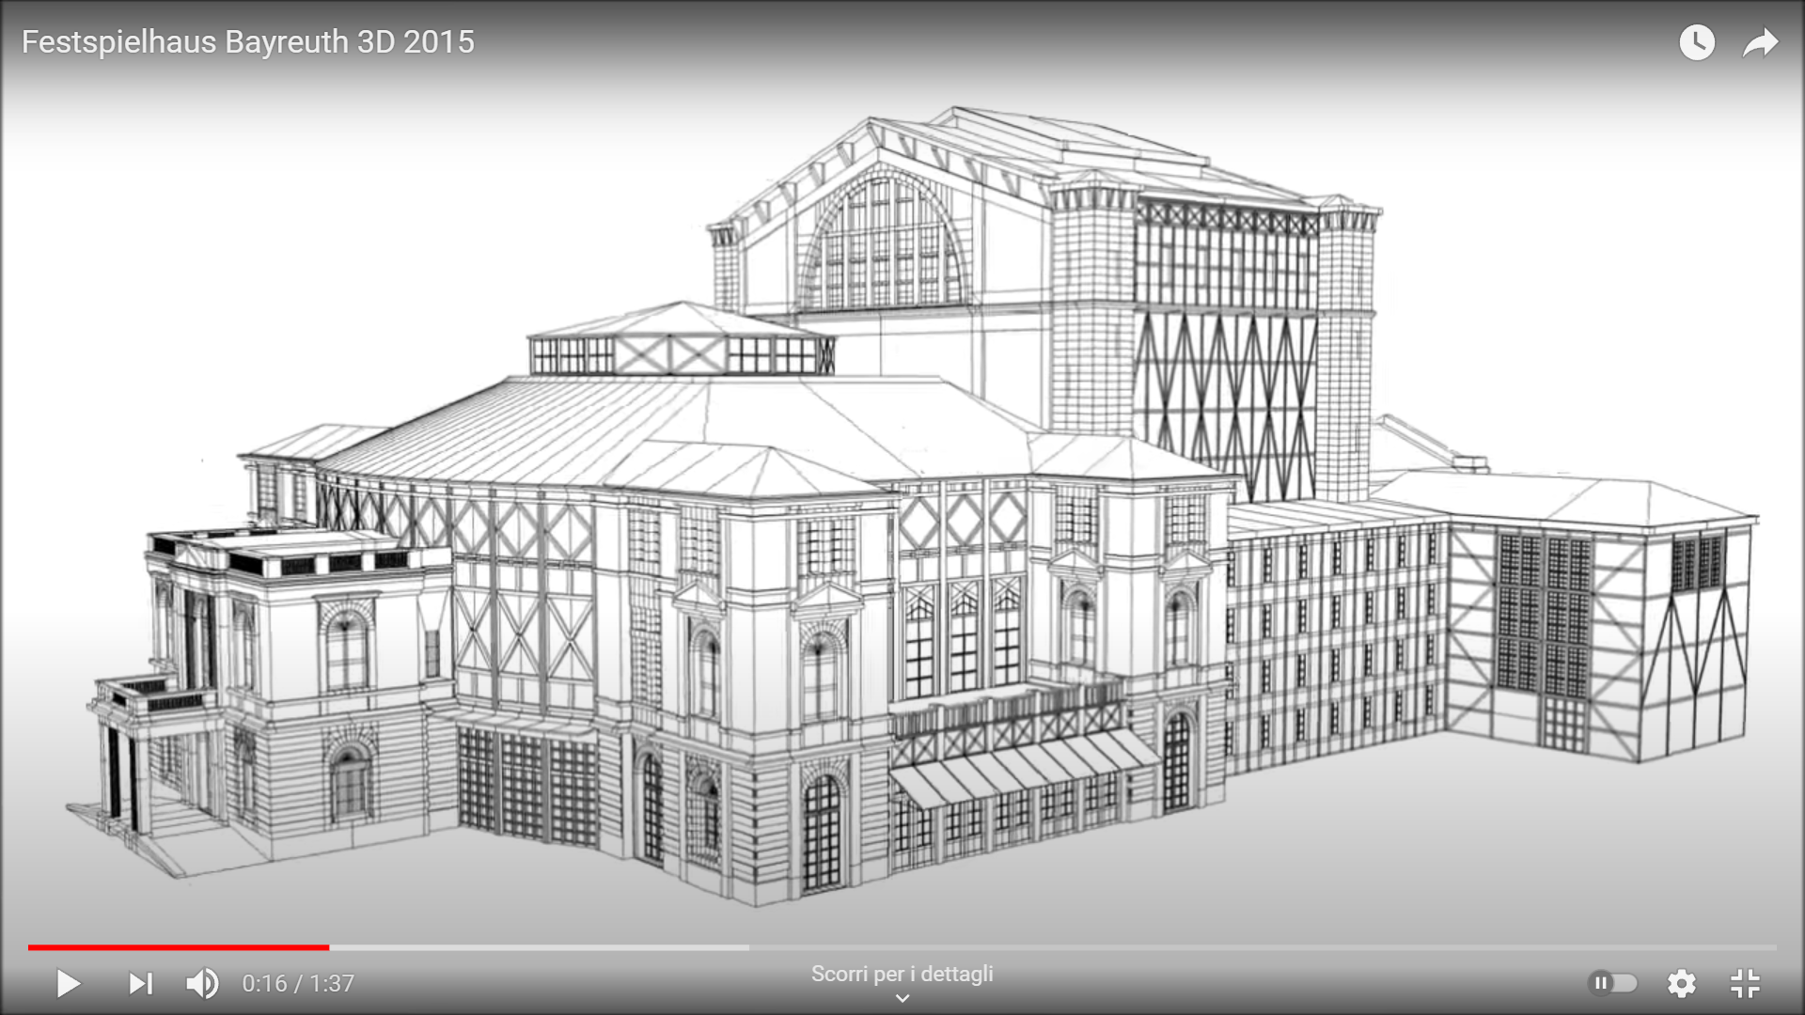

Slide 8
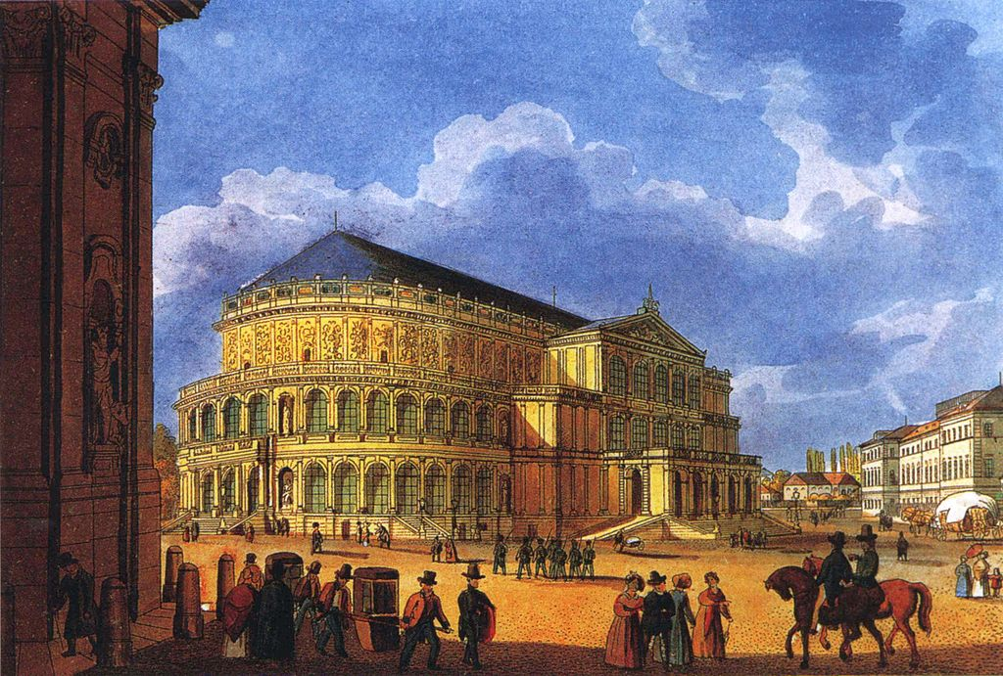
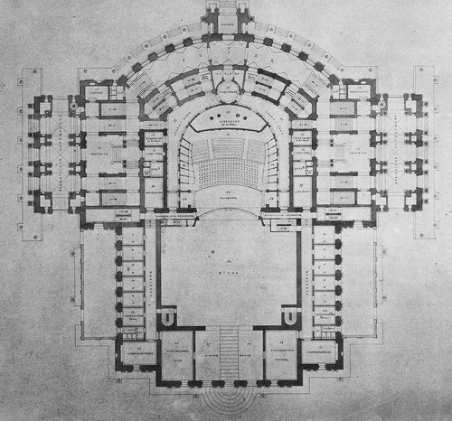
Nel primo teatro di Dresda il giovane Wagner dirige vari concerti e opere
In queste proposte, al sistema vigente, in cui l'auditorio era costituito da ordini di palchi secondo la gerarchia sociale, veniva contrapposto il principio democratico del semicerchio del teatro antico, con una disposizione crescente uniforme. Al semicerchio dell'auditorio corrispondeva il semicerchio del ballatoio esterno, a due piani nella parte esterna. La sua forma s'ispirava all'antico motivo romano delle aperture ad arco con ordini di colonne anteposte, rielaborato nello spirito del Rinascimento italiano.

Slide 9
Berlioz si adatta allo spazio
Wagner crea uno spazio per la sua musica

Slide 10
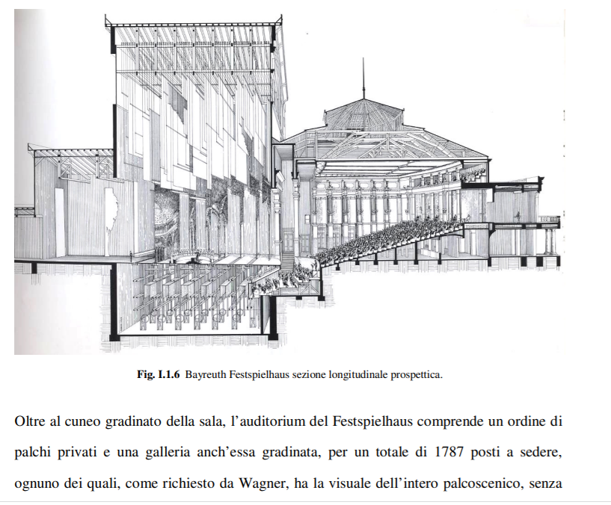

Slide 11
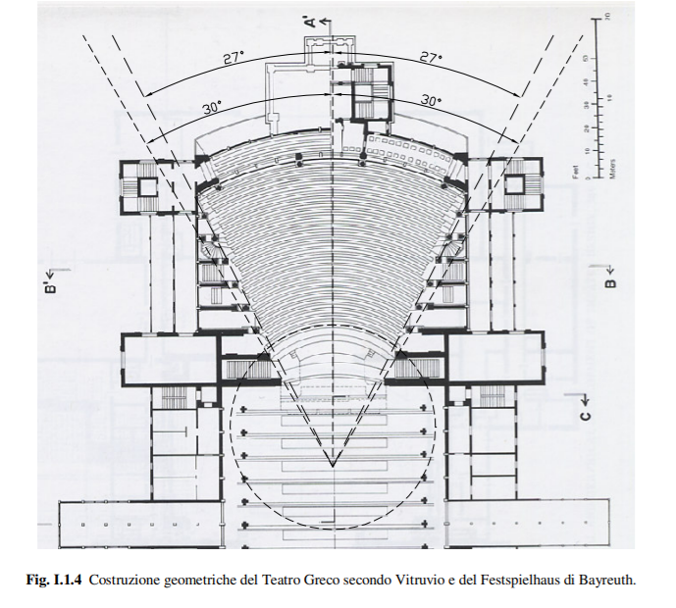
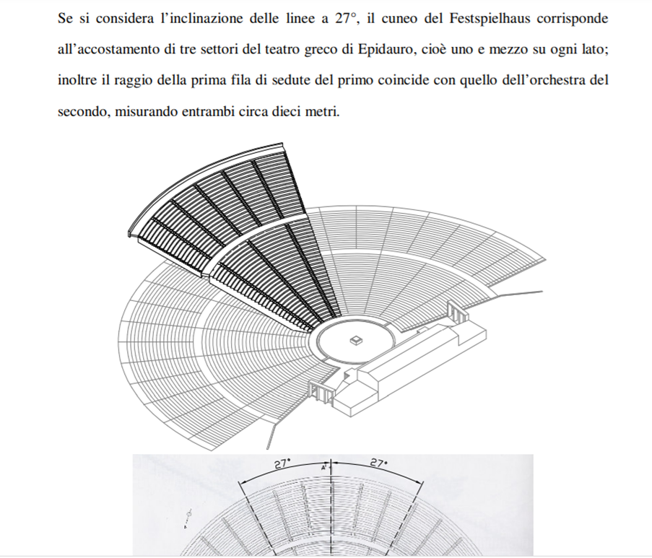

Slide 12
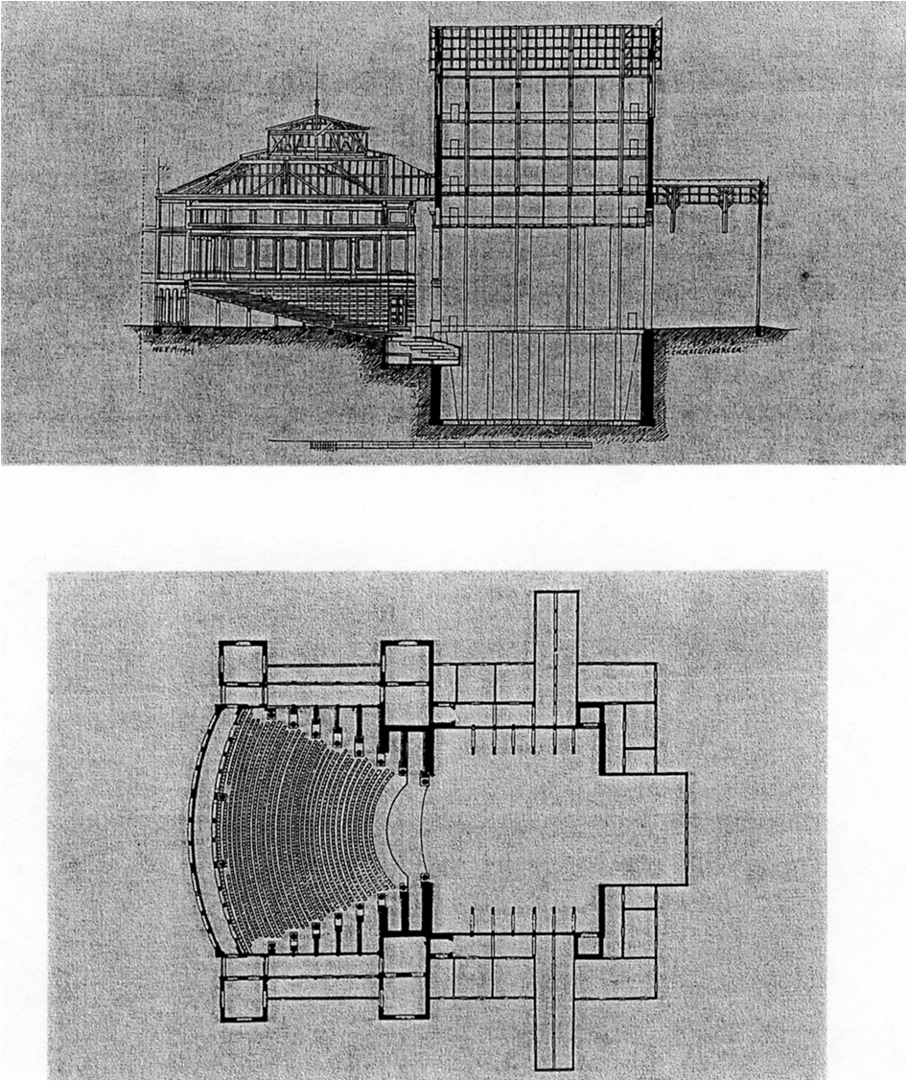
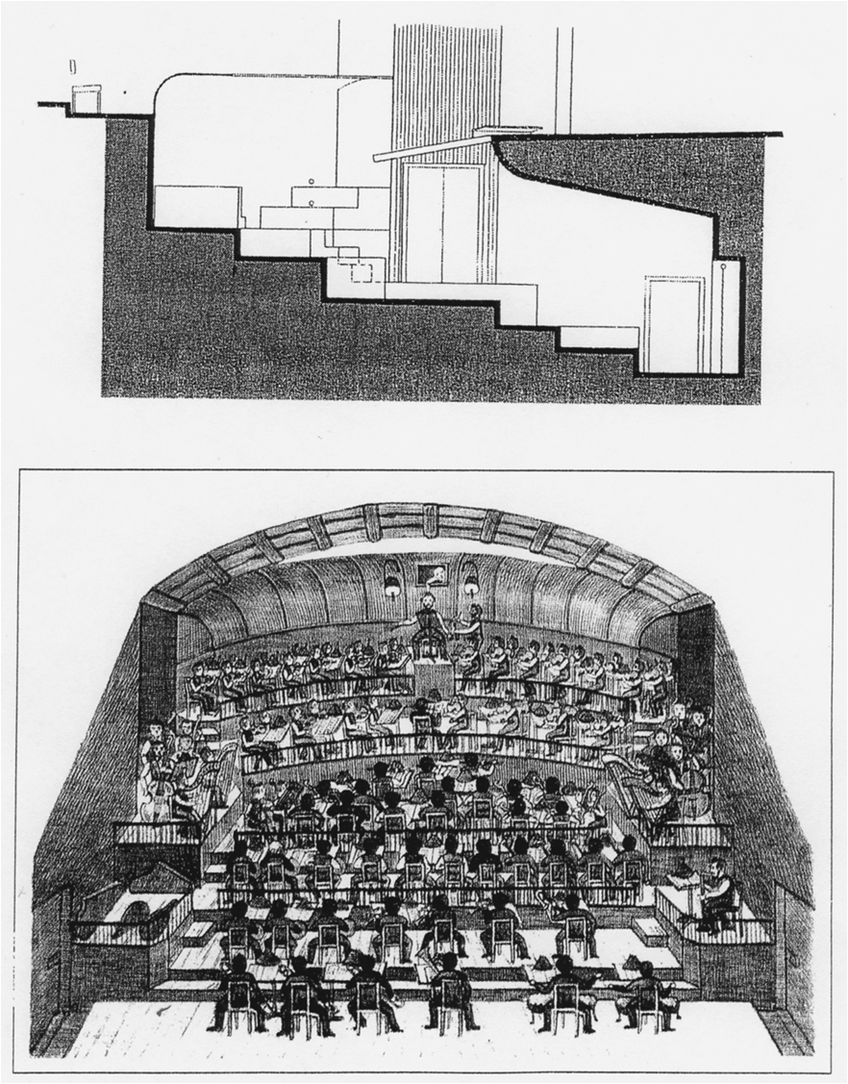

Slide 13
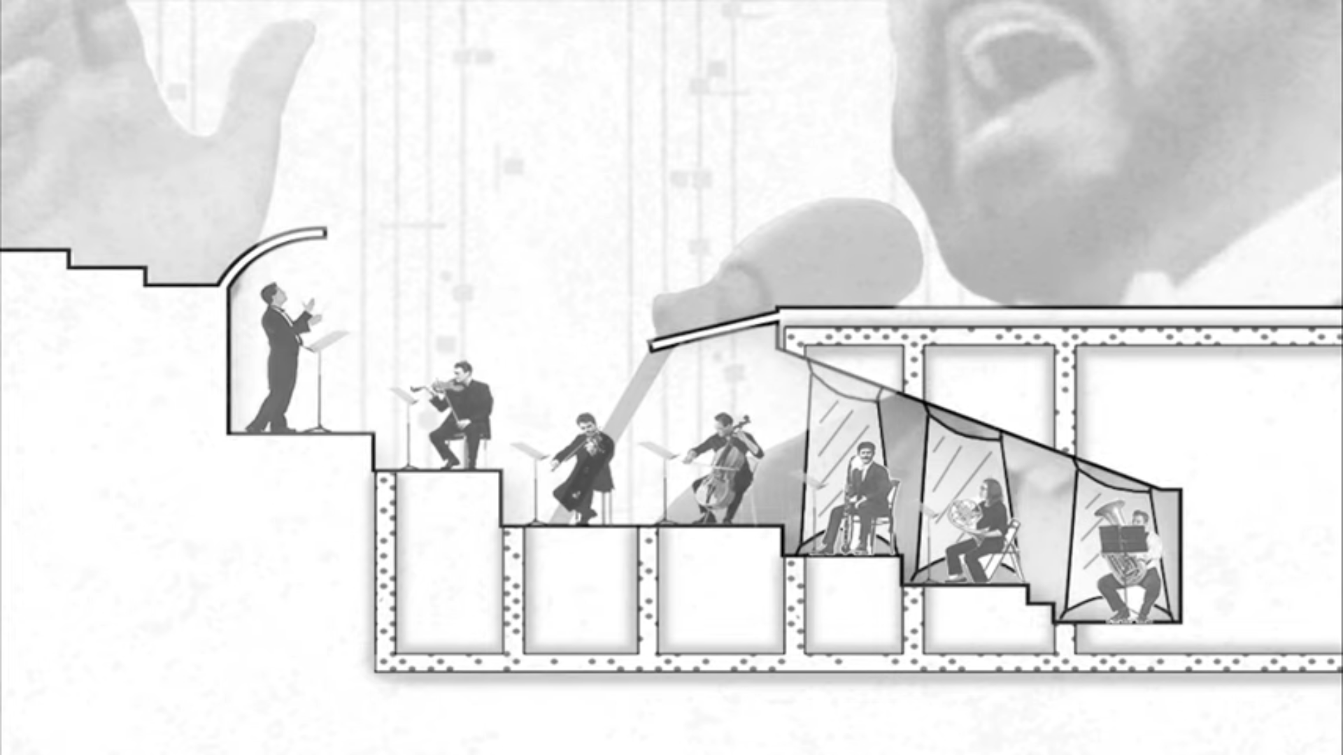

Slide 14
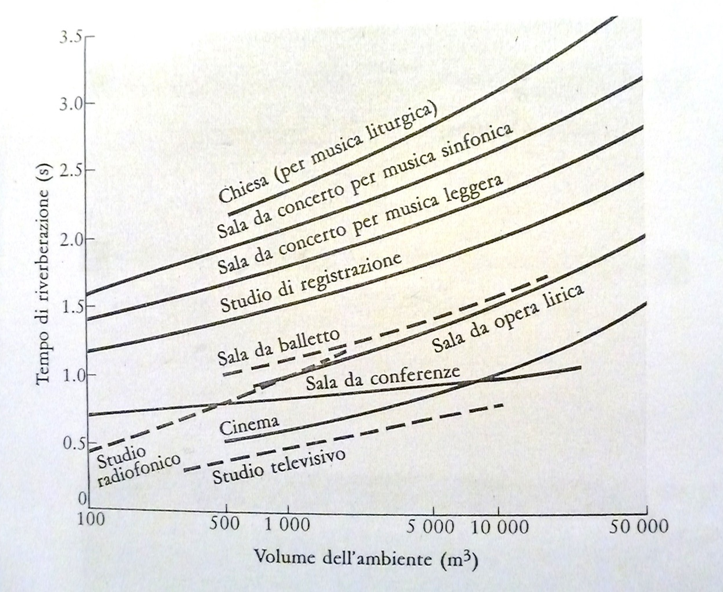

Slide 15
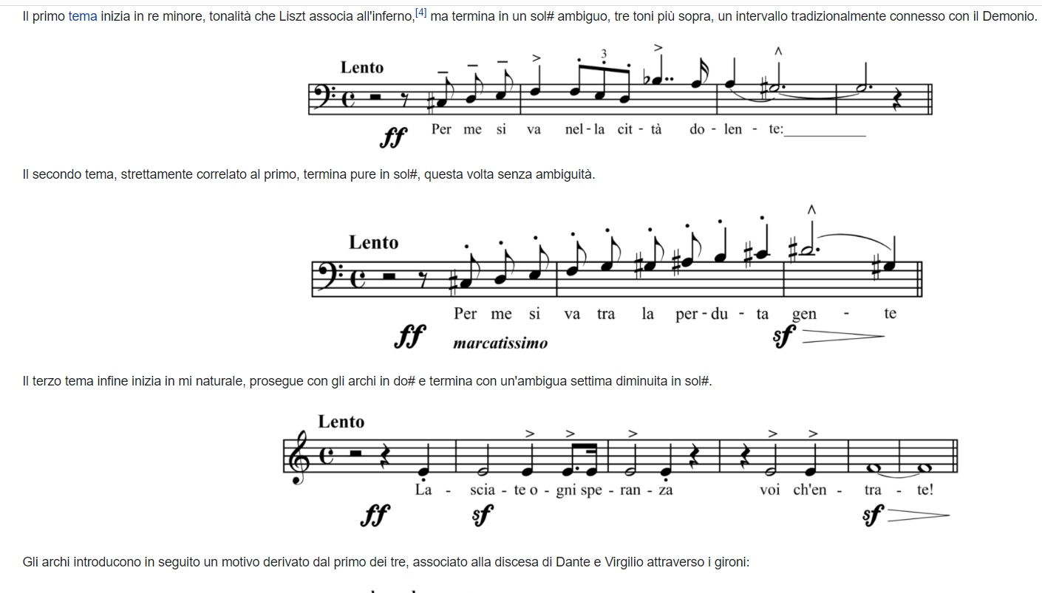
SINFONIA DANTE

Slide 16
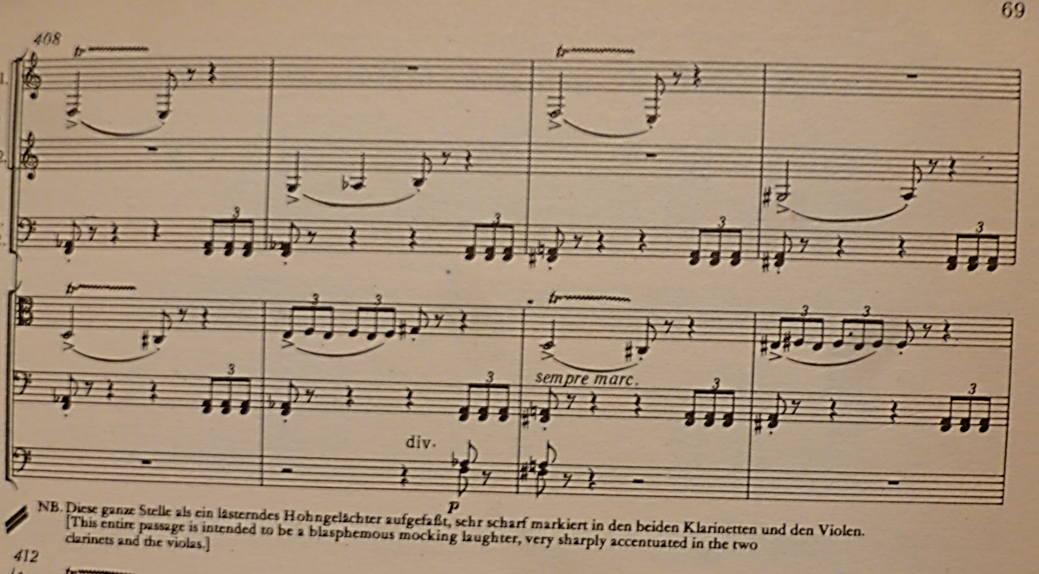
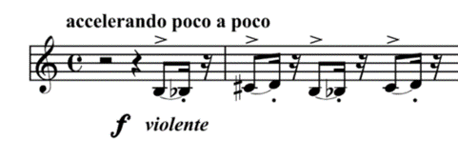
Liszt annota nel primo mov. della Dante che un certo passaggio «inteso come una risata blasfema» Presa da battuta 38 (sin.)

Slide 17
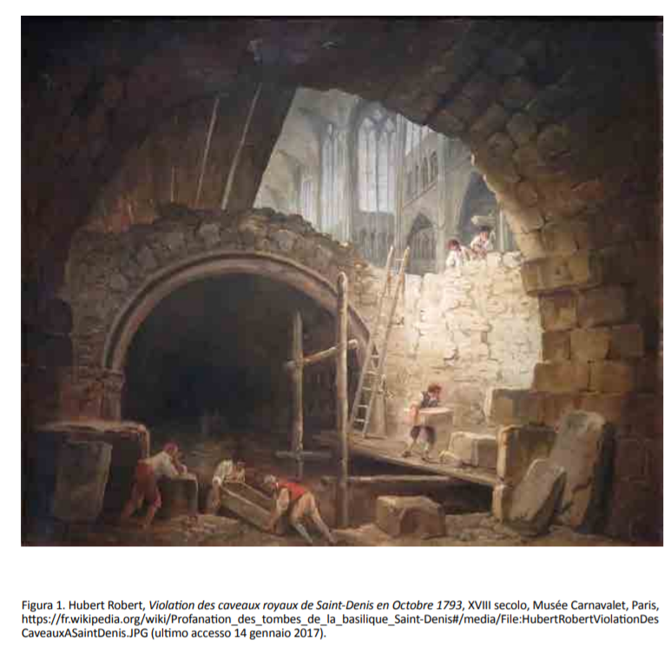
Il concreto del costruire e del restaurare

Slide 18
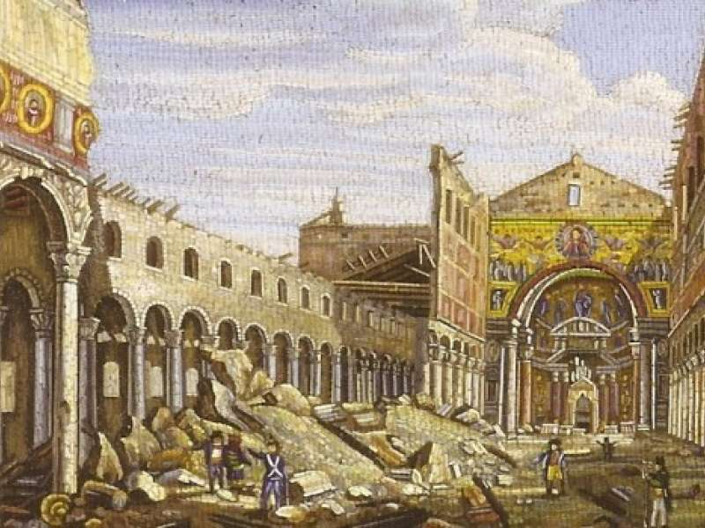
RESTAURO
Nel 1823 brucia San Paolo fuor le Mura, e il papa affiderà la ricostruzione a Poletti: sarà da una parte fedele alla «forma primitiva», come prescriveva il pontefice, pur aggiungendo cappelle e campanile. La facciata e il quadriportico si giustificano alla luce dello studio dei tipi più appropriati e dei precedenti antichi.
L’incendio della basilica provocò in Europa una sorta di choc, che si connette sia a studi orientati a rivalutare il medioevo sia a diversificare l’antico dal Paleocristiano (Bunsen, 1791-1860, da convinto protestante intende ricostruire la liturgia «protocristiana»)

Slide 19
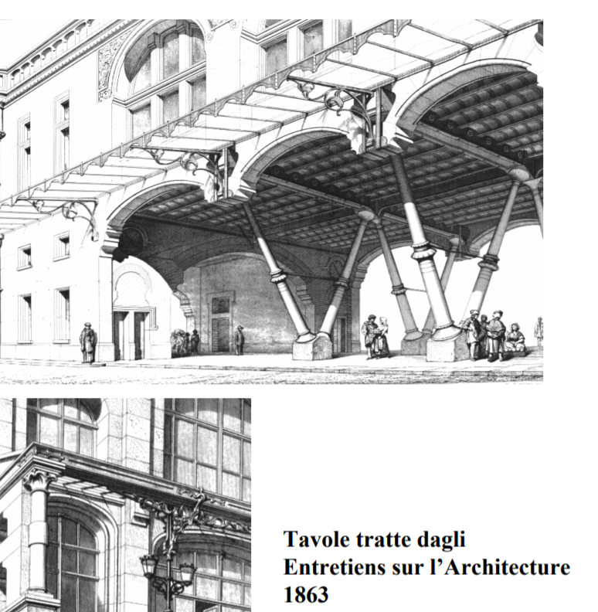
Thomas Hope avvia al distacco dal dominio accademico. Nel Saggio storico sull’Architettura (1835) Hope incita a “prendere in prestito da ogni passato architettonico qualsiasi cosa si presenti di utile o di ornamentale, di scientifico o di dotato di gusto, o di aggiungere qualunque altra nuova forma o disposizione che possa permettere opportunità finora mai raggiunte, di fare nuove scoperte, nuove conquiste”.
Viollet le Duc, nel Dictionnaire raisonnée, studia le strutture gotiche alla luce delle teorie evoluzionistiche. Contrappone agli stili lo stile come “unità tra le parti di un’opera…e individua la costruzione unitaria di un organismo, scheletro, muscoli, organi ”.
«Se il ferro è destinato a prendere un posto importante nelle nostre costruzioni, studiamo le sue proprietà e utilizziamole francamente…»

Slide 20
Romanticismo: tolleranza stilistica
Storicismo (anche musica: Liszt)
Stato originario
Unità stilistica

Slide 21
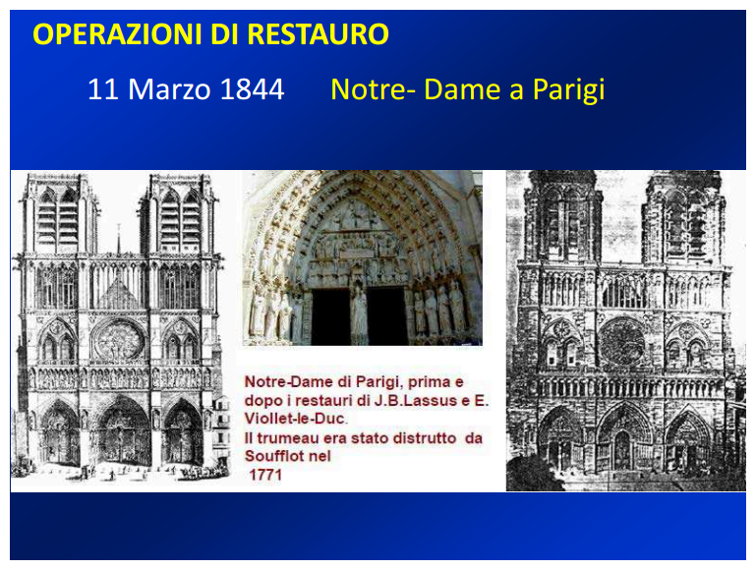

Slide 22
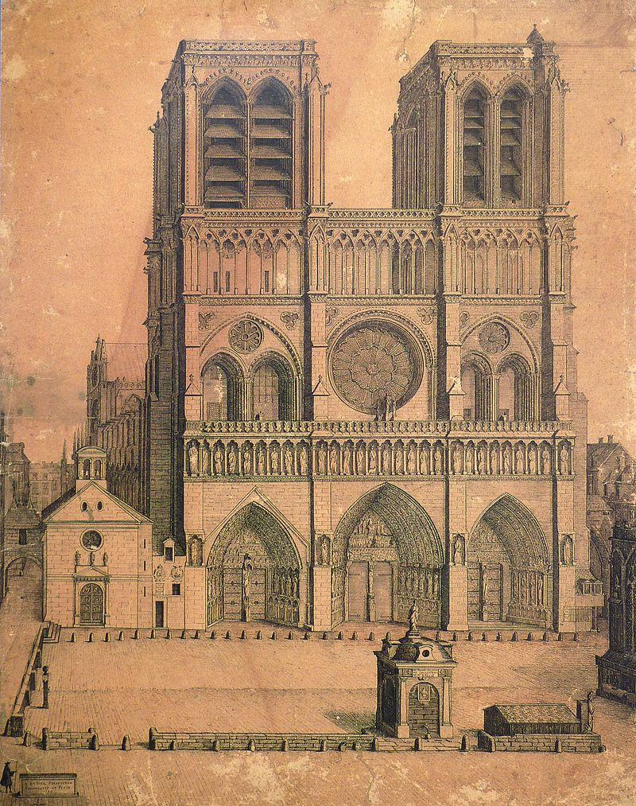
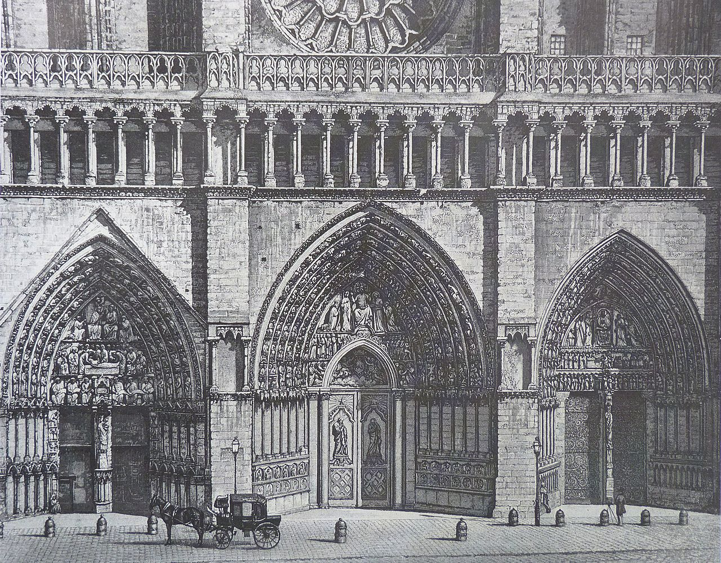
Notre-Dame nel 1699 e prima delle devastazioni rivoluzionarie.

Slide 23
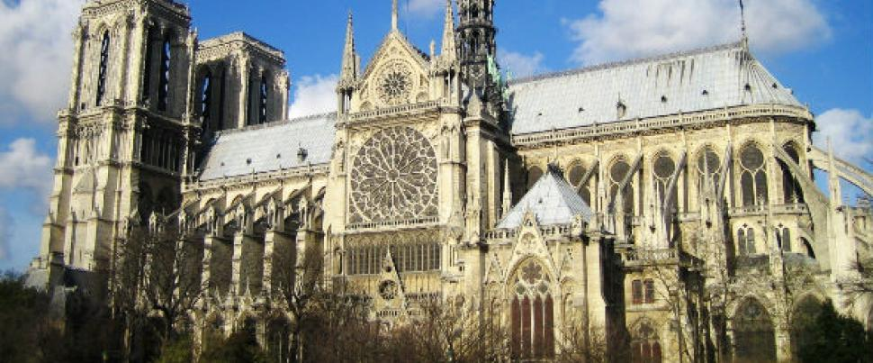
Hugo, Notre Dame

Slide 24
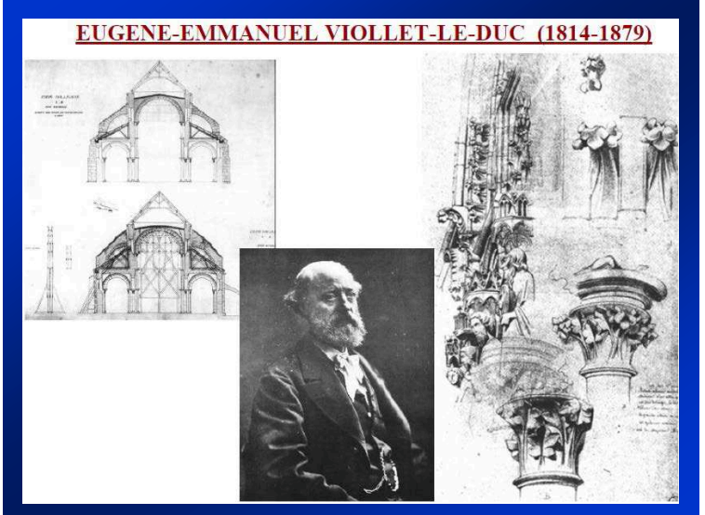
Non le forme gotiche, ma i princìpi

Slide 25
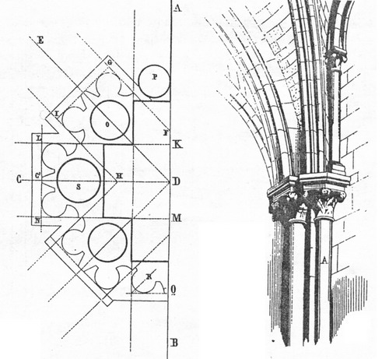
Fusione di tre capitelli
Effettua:
1) rilievo analitico e minuto del monumento
2) indagine storica
3 ricomposizione statica e stilistica di quanto è andato perduto

Slide 26
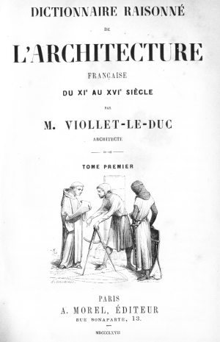
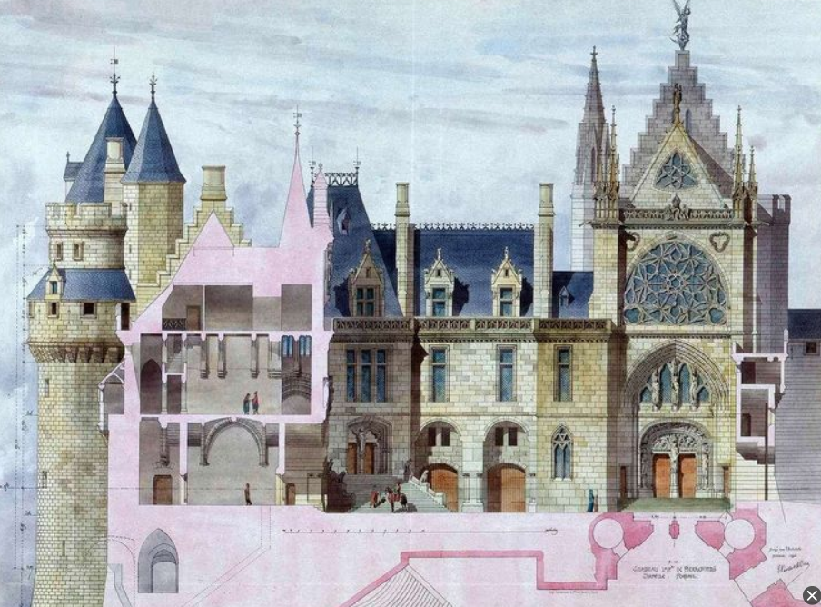
1858-64
E.E. Viollet-le-Duc, Dictionnaire reisonné de l'architecture française du XI au XVI siècle

Slide 27
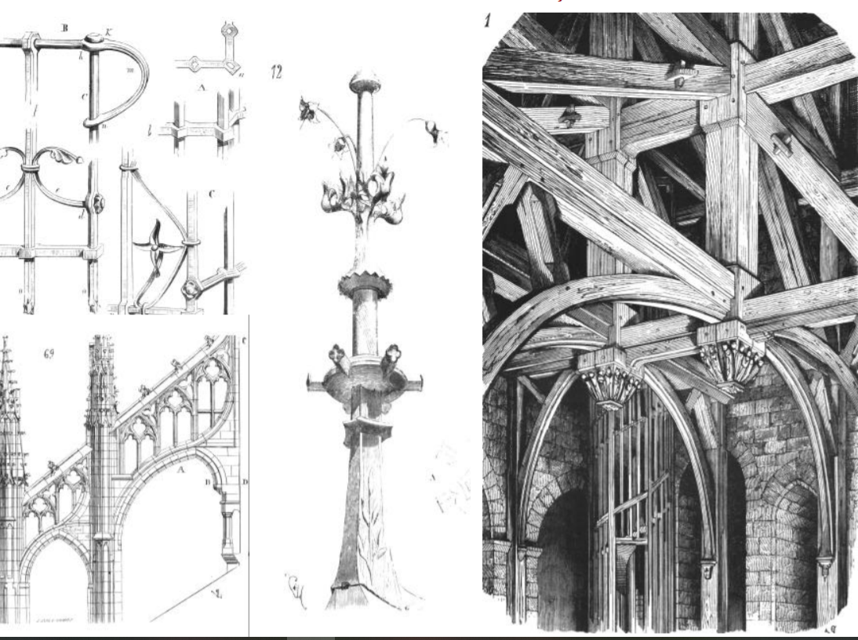
Appassionato alle pietre, è un provetto scalatore, e pensa di riportare il Monte Bianco alla situazione precedente alla erosione connessa alla presenza dell’uomo
Architetto, archeologo, anche geologo!

Slide 28
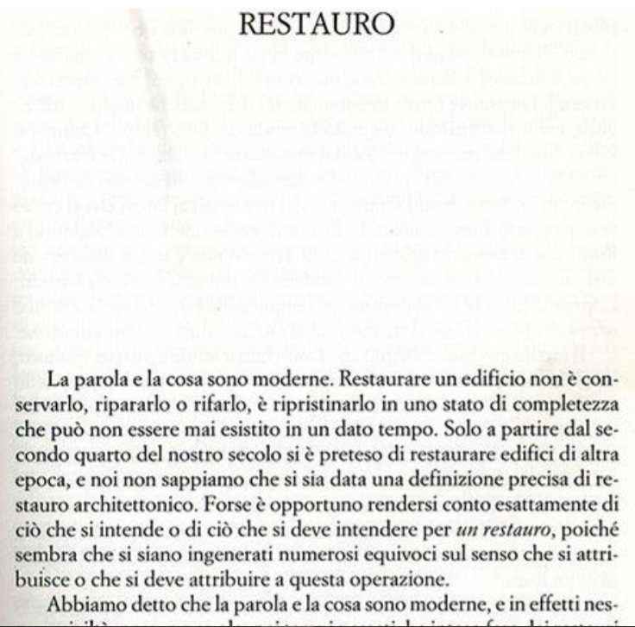
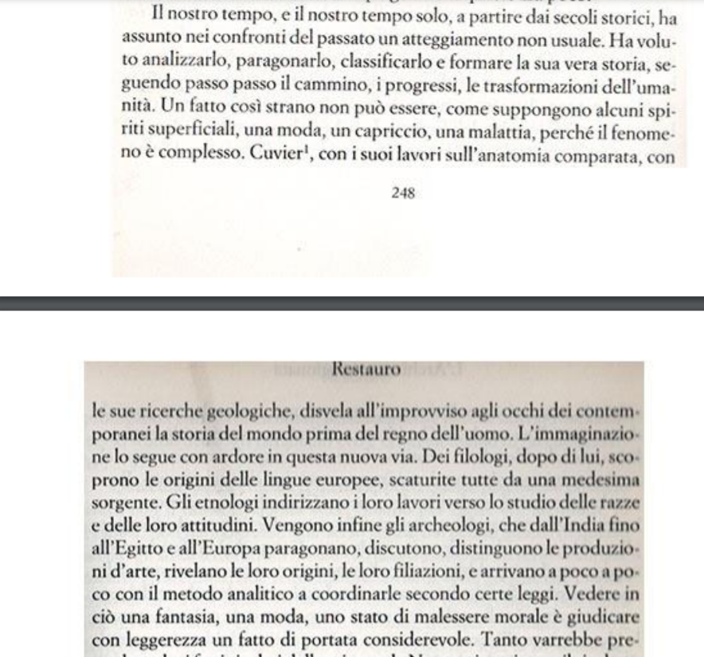
1837 nasce in Francia la Commissione dei Monumenti Storici

Slide 29
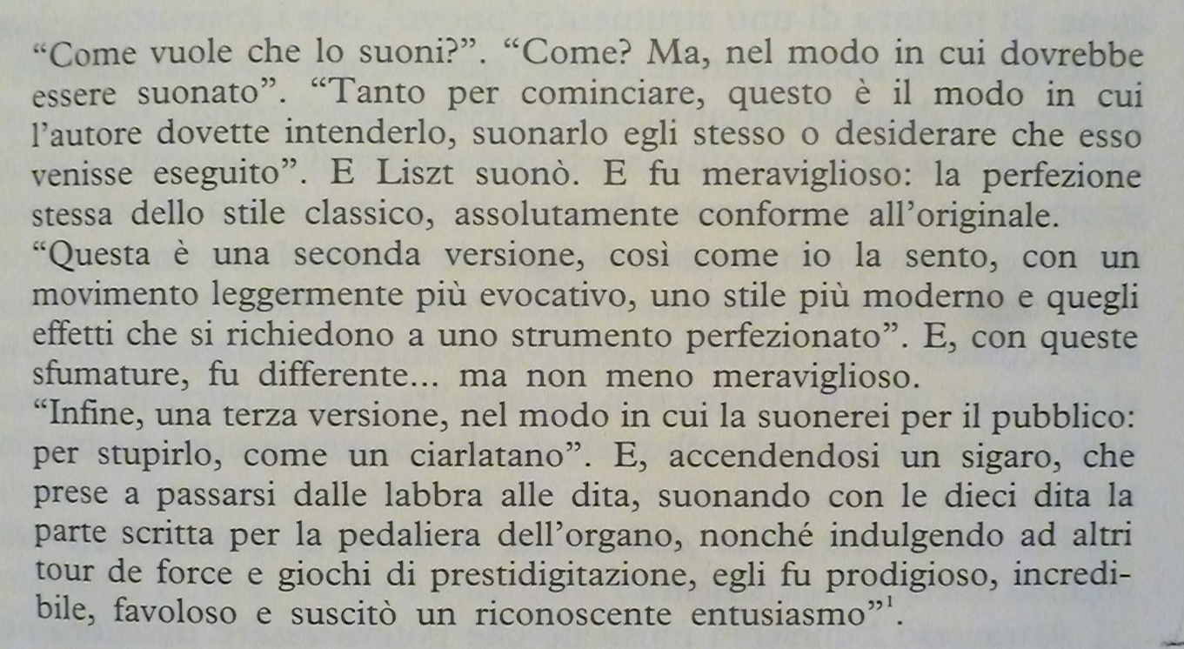
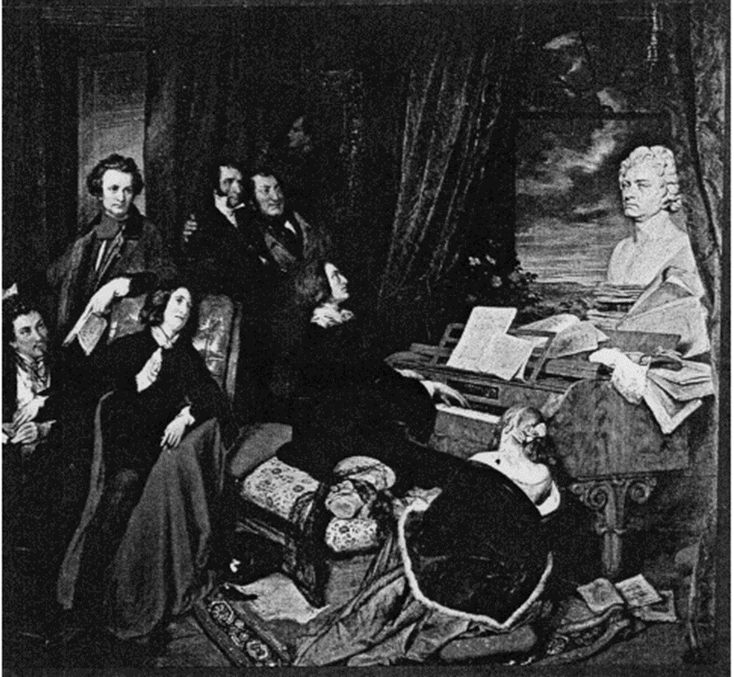
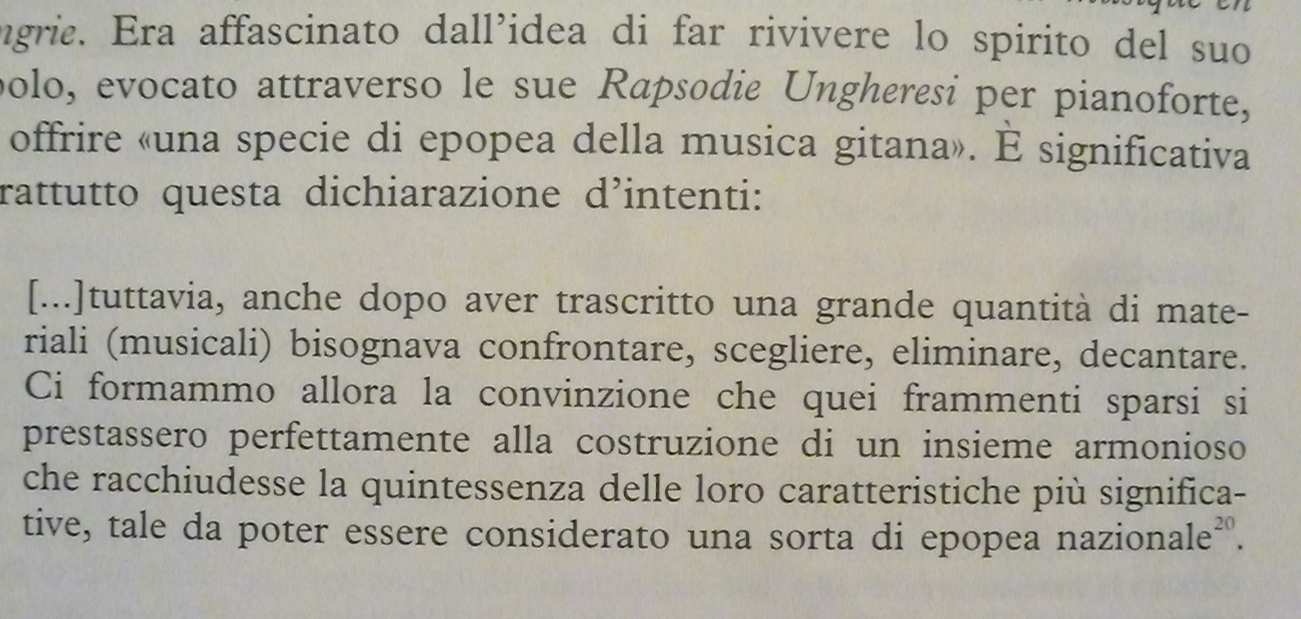
Tra restauro architettonico e interpretazione musicale

Slide 30
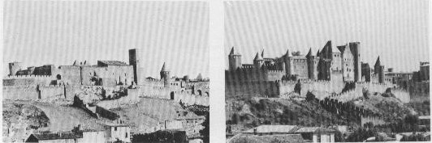
Per Viollet-le-Duc “solo il nostro tempo”, solo la Modernità “ha assunto nei confronti del passato un atteggiamento non usuale. Ha voluto analizzarlo, paragonarlo, classificarlo, e formare una sua vera storia, seguendo passo passo il cammino, i progressi e le trasformazioni dell’umanità”. Intende ripristinare l’edificio medievale “in uno stato di completezza che può non essere mai esistito in un dato tempo”.

Slide 31
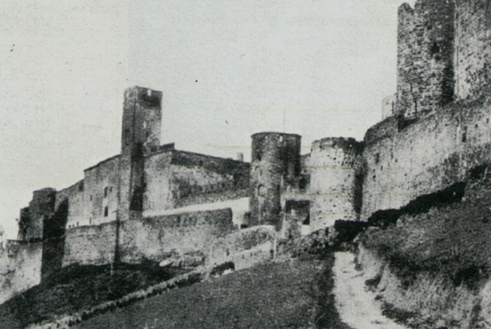
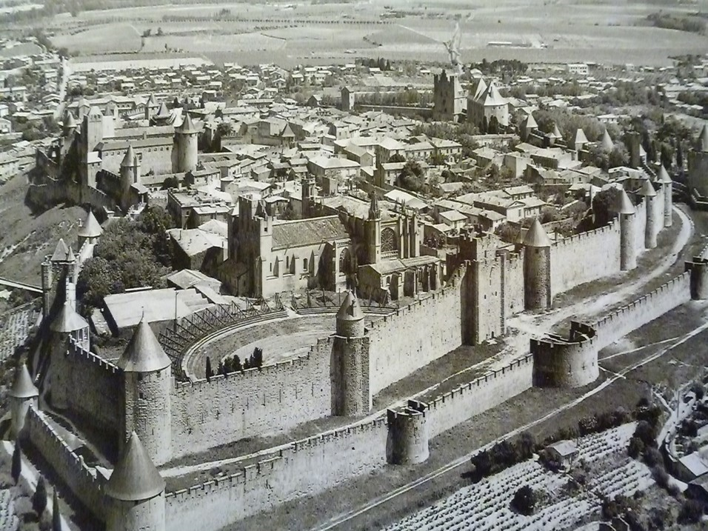

Slide 32
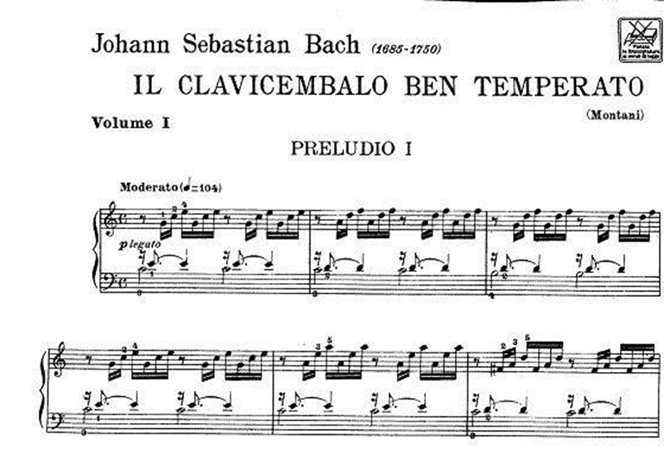

Slide 33
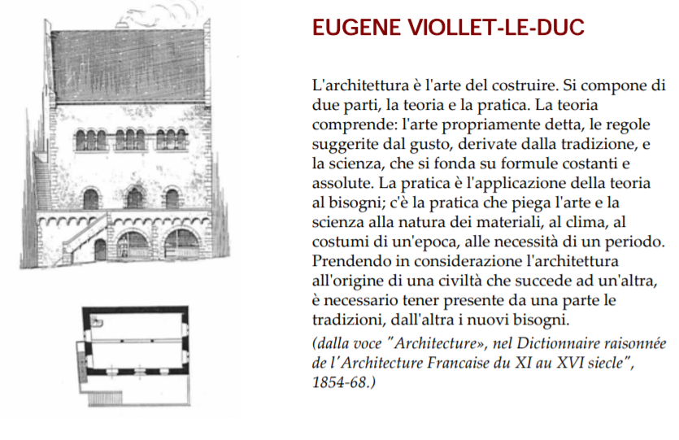

Slide 34
Viollet intuisce che in un mondo in rapida trasformazione l’architetto non può più essere l’erudito “riproduttore di forme” prese in prestito dal passato, ma neanche un professionista con competenze tecniche elevate tuttavia privo di cultura storica, figura incarnata a quei tempi dall’ingegnere del Genio civile.
Studiare il passato non deve portare a copiarne gli elementi e lo stile, vuol dire studiare quali fossero i loro modi di vita, soprattutto risalire dalle forme e dalle tecniche alla civiltà che le ha prodotte: un processo di “costruzione della comprensione” fondativo di una vera cultura architettonica per il presente.

Slide 35
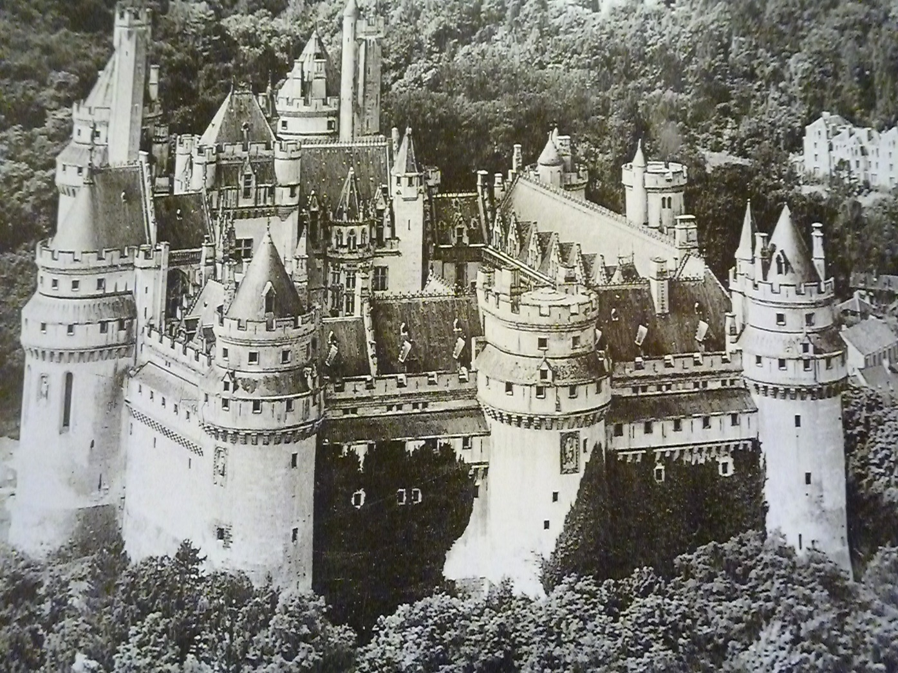
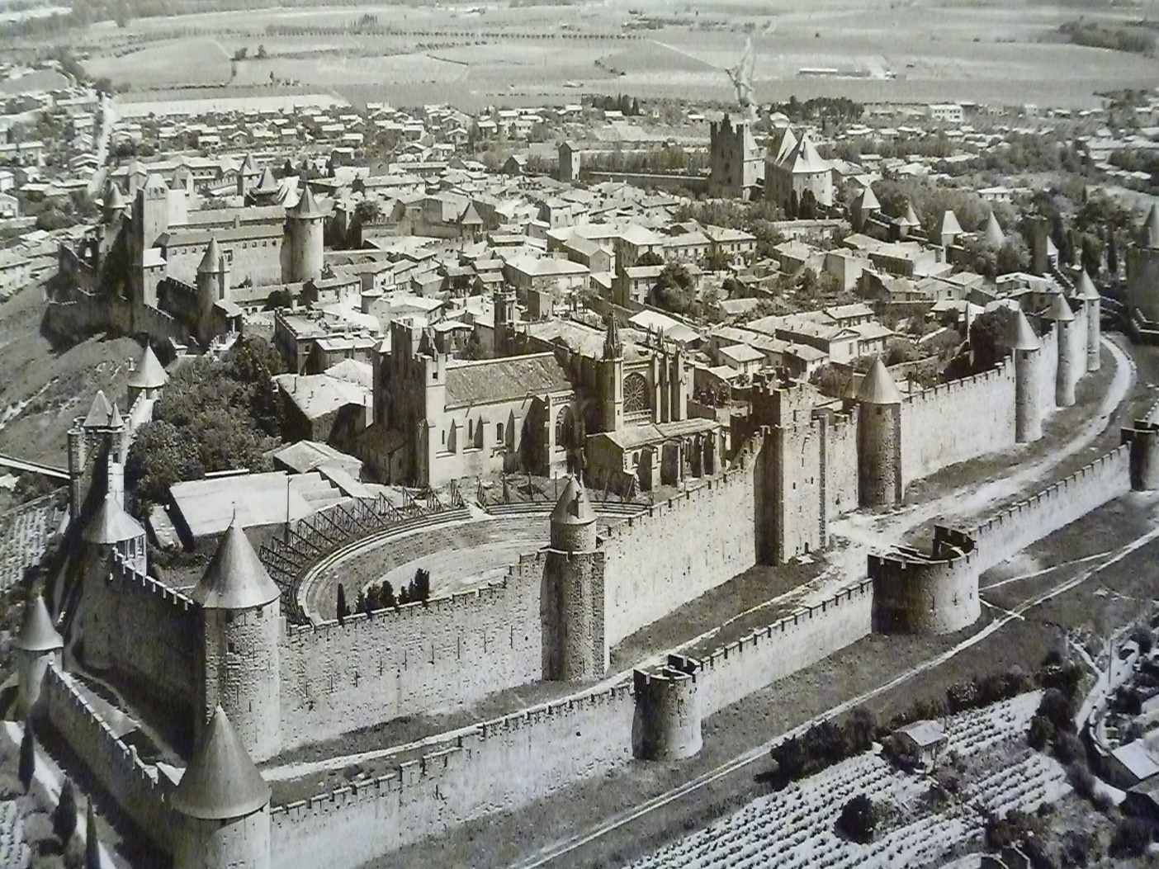
Il bello architettonico nasce dalla sincerità strutturale, dalla piena visibilità degli elementi architettonici che la generano.

Slide 36
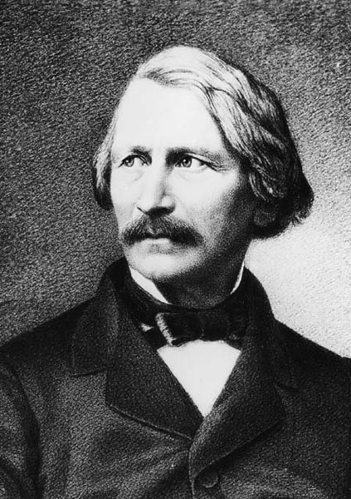
Gottfried Semper (Amburgo, 30 novembre 1803 – Roma, 15 maggio 1879)

Slide 37
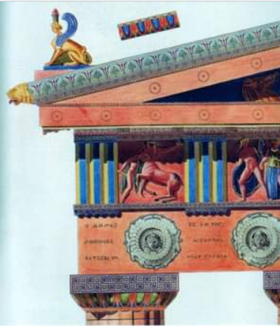
La teoria di Semper
l suo percorso culturale, influenzato dalle nuove scienze
Per la prima volta ne I 4 elementi di Semper (1851) compare il tema teorico che lo impegnerà per tutta la vita: dedurre dallo studio della storia sociale e della storia dell'architettura gli elementi originari necessari a ogni architettura e che attraverso il proprio sviluppo sono alla base delle architetture di tutti i tempi.
Identifica le funzioni sociali e le pulsioni materiali fondamentali: la produzione di calore e cibi caldi (focolare), di difesa dall'esterno (recinzione e tetto).
La sua posizione antiidealistica sottolinea il condizionamento dei materiali, delle condizioni locali, etnologiche, climatiche, religiose e politiche.
A destra, la sua Ipotesi ricostruttiva del Partenone, del 1836

Slide 38
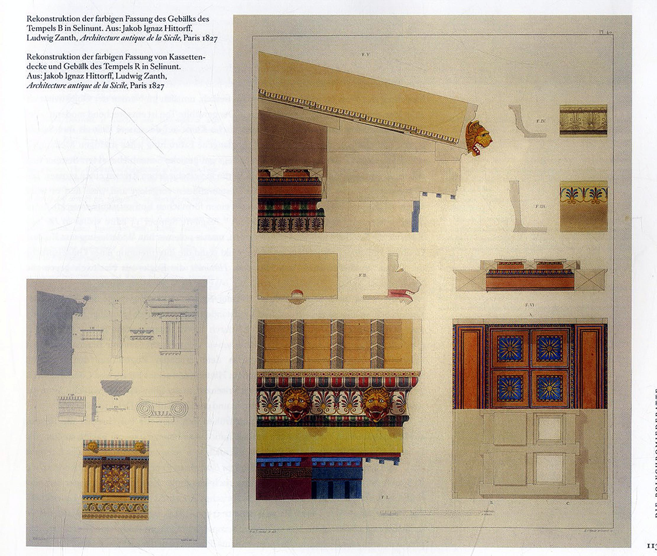
Dopo Quatremére,
Hittorf:
POLICROMIA

Slide 39
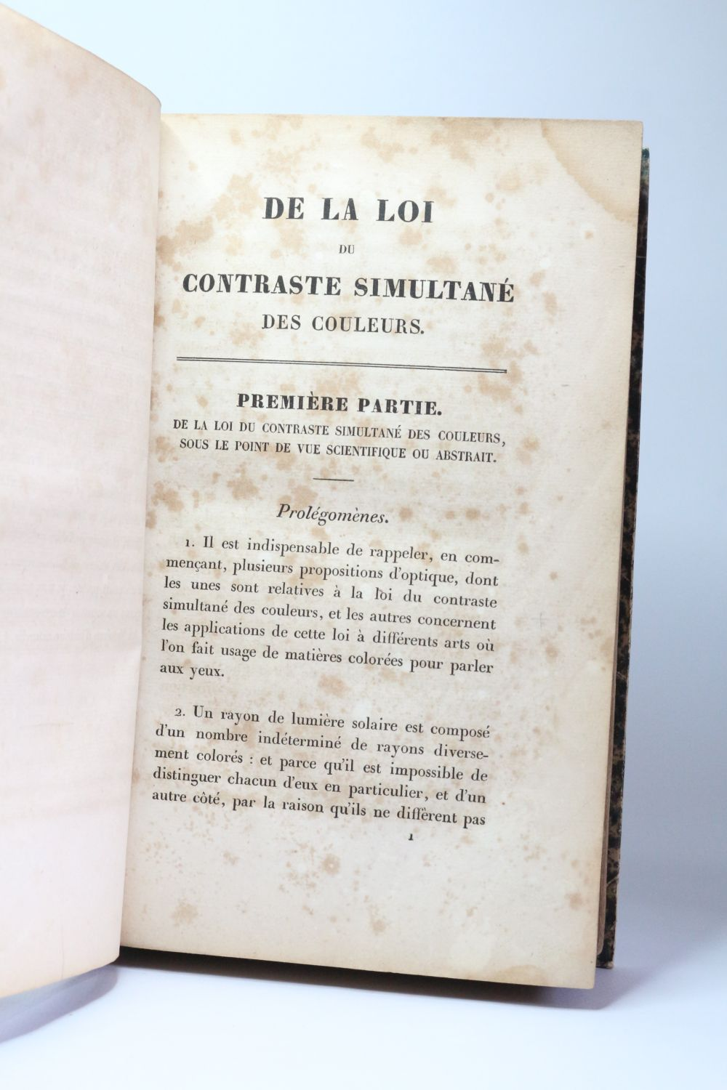


Slide 40
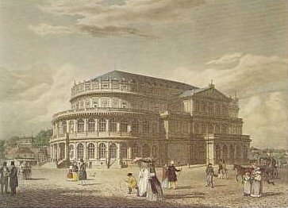
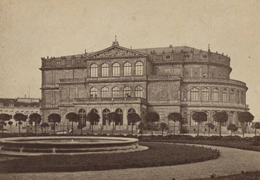
La costruzione originale fu progettata da Semper e venne eretta tra il 1838 ed il 1841. Veniva chiamata Teatro reale di corte (Königliches Hoftheater) e si distingueva per la facciata di forma convessa semicircolare a doppio ordine. Brucia nel 1869

Slide 41
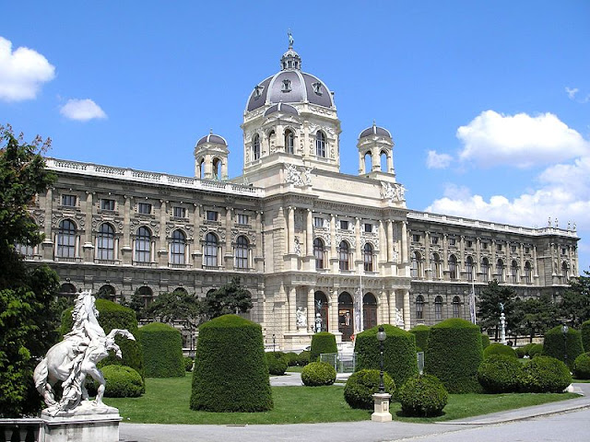

Forum imperiale di Vienna, e museo di Storia Naturale a Vienna

Slide 42
Dal biologo Cuvier Semper ha appreso l’approccio metodologico da lui ideato, fondato sul sistema di classificazione basato sul funzionamento degli organi e su altri processi vitali delle piante, che ha come risultato una tassonomia di pochi e originari elementi, che si rileggono in tutte le specie.
Semper riporta questa metodologia nella sua visione estetica. Individua quattro elementi originari dell’architettura - il focolare, il tetto, il recinto e il terrapieno.
Tali elementi originari sono alla base delle architetture di tutti i tempi.

Slide 43


Slide 44

Nelle stanze delle Fleurs du mal corre l’eco di alcune parole di Poe. La vita con i suoi rumori assordanti, con il suo carico di volgarità e di grettezza dovrebbe rimanere fuori dalle stanze protette e raffinate dell’arte, dentro cui regnano i toni caldi e i suoni smorzati nella penombra ricercata. Il poeta si perde così nella rêverie, nei meandri oppiati del suo intérieur, dando libero corso alla sua imagination créatrice.
È stato Mario Praz ad affermare che «in questa camera di Poe, la segreta camera dei sogni del poeta, c’è già in nuce, l’appartamento di Des Esseintes
Casa Moreau, Parigi

Slide 45


Slide 46


John Ruskin (1819-1900)
Scrittore, critico, esteta
Supporta il Gothic Revival, i Preraffaelliti, Turner
Morale cristiana
Natura (come V. le Duc)
Unità delle arti

Slide 47

In Modern Painters sostiene che l’arte dovrebbe dedicarsi alla documentazione accurata della natura. Turner parte da una prima documentazione dettagliata della natura, per pervenire ad una successiva visione più profonda delle forze naturali e degli effetti atmosferici.

Slide 48

Ruskin scrive di aver conosciuto a vent’anni “il più grande personaggio della sua epoca”, “in ogni forma dell’immaginazione e sotto ogni aspetto di conoscenza del paesaggio”: era William Turner.
W. Turner, Raffaello accompagnato dalla Fornarina lavora ai suoi quadri per la decorazione della Loggia, 1820

Slide 49


W. Turner, Foro romano, 1826; il successivo restauro di Valadier sarà apprezzato da Quatremére de Q. anche perché ha integrato la parte marmorea in travertino…Turner lo mostra prima del restauro. Valadier stesso pubblica un opuscolo nel 1822 che spiega l’intervento, «operazione che si chiama restaurare e non edificare». Ancor oggi ritenuto un restauro esemplare, dove le integrazioni, anziché in marmo, sono eseguite in travertino!

Slide 50


Slide 51


Tapestry by William Morris (1834-1896)—Arts and Crafts Movement
England’s Parliament, built during the Gothic Revival (1840)

Slide 52


Slide 53



Slide 54

RUSKIN E MORRIS:
Contro il sistema di produzione che rende schiavi gli operai
Contro il prodotto di questo sistema
Modello della bottega artigianale
Rinascita dell’artigianato

Slide 55


A drawing of abstract lines from 1851 showing that “the most beautiful lines derive from nature”
(1877)

Slide 56




Slide 57
John Ruskin ne Le Sette lampade dell’architettura (1849), aveva osservato nelle cattedrali medievali la dipendenza della “visibilità” dai fattori della “posizione” e della “distanza” e che spesso la decorazione più distante dall’occhio era lavorata in modo “più grossolano”.
Ruskin nella chiesa di Torcello: pazientemente disegnata ed ammirata a lungo per rilevare la particolare l’atmosfera nella penombra, come appaiano “i più minuti dettagli scultorei e musivi quando sta calando la sera”

Slide 58



Slide 59
«VIGILATE SU UN VECCHIO EDIFICIO CON ATTENZIONE PREMUROSA; PROTEGGETELO MEGLIO CHE POTETE E AD OGNI COSTO, DA OGNI ACCENNO DI DETERIORAMENTO. CONTATE QUELLE PIETRE COME CONTERESTE LE GEMME DI UNA CORONA; METTETEGLI ATTORNO DEI SORVEGLIANTI COME SE SI TRATTASSE DELLE PORTE DI UNA CITTÀ ASSEDIATA; DOVE LA STRUTTURA MURARIA MOSTRA DELLE SMAGLIATURE, TENETELA COMPATTA USANDO IL FERRO; E DOVE ESSA CEDE PUNTELLATELA CON TRAVI, E NON PREOCCUPATEVI PER LA BRUTTEZZA DI INTERVENTI DI SOSTEGNO: MEGLIO AVERE UNA STAMPELLA CHE RESTARE SENZA UNA GAMBA. E TUTTO QUESTO, FATELO AMOREVOLMENTE, CON REVERENZA TE CONTINUITÀ, E PIÙ DI UNA GENERAZIONE POTRÀ ANCORA NASCERE E MORIRE ALL’OMBRA DI QUELL’EDIFICIO. ALLA FINE ANCH’ESSO DOVRÀ VIVERE IL SUO GIORNO ESTREMO; MA LASCIAMO CHE QUEL GIORNO VENGA APERTAMENTE E SENZA INGANNI, E NON CONSENTIAMO CHE ALCUN SOSTITUTO FALSO E DISONOREVOLE PRIVI DEGLI UFFICI FUNEBRI DELLA MEMORIA.”
JOHN RUSKIN

Slide 60


«La fusione di linee e di colori è un’arte simile alla composizione musicale, e quindi completamente indipendente dalla rappresentazione dei fatti».
Il sistema architravato greco è fatto di masse appoggiate;
Il sistema dell’arco e volta gotici ha tensioni, trasmissioni di forze: ha più vigore e meno leziosità di forme (Pietre di Venezia).

Slide 61

La critica si appunta sul naturalismo che priva i personaggi sacri di ogni connotazione ideale.
La regina Vittoria fu costretta a ritirare l’opera dall’esposizione della Royal Academy, del 1850.

Slide 62
«Nel primo piano di questa bottega da carpentiere si trova un ragazzo repellente, dal collo storto, piagnone e dal pelo rosso in camicia da notte, che sembra avere avuto una pestata sulla mano dal bastone d’un altro ragazzo con il quale giocava in un vicino rigagnolo, e la fa contemplare a una donna inginocchiata, così orribile nella sua bruttezza da sembrare…saltare fuori dal resto della compagnia come un Mostro del più vile cabaret di Francia, o dalla più bassa mescita di gin d’Inghilterra» (Dickens, «Household Words», 1851).
John Everett Millais, Gesù nella casa dei genitori (Christ in the House of His Parents (‘The Carpenter’s Shop’), 1849–50, olio su tela, 86,4 x 139,7 cm. Londra, Tate Britain

Slide 63


Slide 64


Paolo e Francesca, D.G.Rossetti, 1855

Slide 65
«Nell’organizzazione del lavoro ornamentale medioevale, o cristiano in particolare, la schiavitù non esiste affatto…», il cristianesimo conferisce «dignità al riconoscimento della indegnità». L’architettura «nobile» deve avere qualche «imperfezione», il sistema «greco e l’odierna consuetudine inglese» rendono «schiavi i lavoratori» (Le Pietre di Venezia).
Già Chateaubriand: cultura antica-«schiavitù»
«le proporzioni dell’arco a sesto acuto sono mutabili all’infinito».

Slide 66


Slide 67


Slide 68

Byron crea mito della città che muore
Il ponte ferroviario sulla laguna - inaugurato nel 1846 - doveva diventare il tornante emblematico del "risorgimento" di Venezia.
L’anticlassicismo della sua conformazione.
Magnifico crogiuolo di stili architettonici:
cristiano-romanico, bizantino, arabo e longobardo, gotico.
Arte e natura: pietre, sabbia, acqua.

Slide 69

Si innamora a Lucca di Ilaria…

Slide 70


Slide 71

Solo nel 1890 da Roma un ministro boccia il piano di sventramento di Venezia, tanto temuto da Ruskin, che avrebbe fatto ‘rinascere’ la città, ma stravolgendola

